Slide 1

Kính chào quý thầy cô
ÑEÁN DÖÏ GIÔØ MOÂN TIN HỌC
CHUÙC CAÙC EM HOÏC TOÁT

Slide 3
TRÒ CHƠI: “TÌM KIẾM THÔNG TIN”.
Em hãy kể tên một số con sông lớn ở nước ta.
LUẬT CHƠI
Chia lớp thành 2 đội, mỗi đội chọn 5 bạn, lần lượt lên bảng viết tên các con sông mà em biết.
Thời gian dành cho mỗi đội là 2 phút.
Đội nào viết được nhiều đáp án chính xác hơn sẽ là đội thắng cuộc.

Slide 4
TRÒ CHƠI: “TÌM KIẾM THÔNG TIN”.
Em hãy cho biết việc “Tìm kiếm thông tin” ở trò chơi trên có hạn chế gì?
MỘT SỐ HẠN CHẾ
Thông tin tìm được có thể chưa chính xác, chưa đầy đủ, mất nhiều thời gian,…
Vậy có cách nào để “Tìm kiếm thông tin” nhanh hơn, chính xác hơn, đầy đủ hơn không?

Slide 5





Bài 7:
TÌM KIẾM THÔNG TIN TRÊN INTERNET

Slide 6
KIẾN THỨC
MỤC TIÊU BÀI HỌC
- Nêu được công dụng của máy tìm kiếm.
- Xác định được từ khóa ứng với mục đích tìm kiếm cho trước.
- Thực hiện được việc tìm kiếm và khai thác thông tin trên Internet.
NĂNG LỰC
PHÁT TRIỂN
- Năng lực tự chủ, tự học, giao tiếp và hợp tác, giải quyết vấn đề và sáng tạo.
- Sử dụng được máy tìm kiếm, internet để tìm kiếm thông tin về một vấn đề nào đó với từ khóa phù hợp.
PHẨM CHẤT
- Giáo dục tính tự giác, tích cực, thật thà, thẳng thắn
- Thể hiện tính tương tác tích cực, trách nhiệm của người học

Slide 7

HÌNH THÀNH KIẾN THỨC

Slide 8
Tiết …: Bài 7. TÌM KIẾM THÔNG TIN TRÊN INTERNET
1. Tìm kiếm thông tin trên Internet.
THẢO LUẬN NHÓM
Câu 1: Em đã bao giờ tìm kiếm thông tin trên Internet chưa? Em đã tìm gì? Kết quả có như em mong muốn không?
Câu 2: Em biết gì về máy tìm kiếm? Sử dụng máy tìm kiếm để tìm kiếm thông tin em thấy có thuận lợi và khó khăn gì?

Slide 9
Tiết …: Bài 7. TÌM KIẾM THÔNG TIN TRÊN INTERNET
1. Tìm kiếm thông tin trên Internet.
THẢO LUẬN NHÓM
Câu 1: Em hãy kể tên một số máy tìm kiếm mà em biết?
Câu 2: Một số lưu ý mà người sử dụng cần biết khi tìm kiếm thông tin là gì?
Câu 3: Kết quả khi sử dụng máy tìm kiếm là gì?

Slide 10
Tiết …: Bài 7. TÌM KIẾM THÔNG TIN TRÊN INTERNET
1. Tìm kiếm thông tin trên Internet
Máy tìm kiếm:
- Tìm kiếm thông tin là một trong các dịch vụ phổ biến của Internet.
- Máy tìm kiếm là một website đặc biệt, giúp người sử dụng tìm kiếm thông tin trên Internet một cách nhanh chóng, hiệu quả thông qua các từ khóa.
- Có nhiều máy tìm kiếm, trong đó có thể kể đến: www.yahoo.com, www.google.com, www.bing.com, cococ.com,..
- Kết quả tìm kiếm là danh sách các liên kết. Các liên kết có thể là văn bản, hình ảnh hoặc video.

Slide 11
Tiết …: Bài 7. TÌM KIẾM THÔNG TIN TRÊN INTERNET
1. Tìm kiếm thông tin trên Internet.
THẢO LUẬN NHÓM
Câu 1: Từ khóa là gì?
Câu 2: Việc lựa chọn từ khóa phù hợp có ý nghĩa gì trong việc tìm kiếm thông tin?

Slide 12
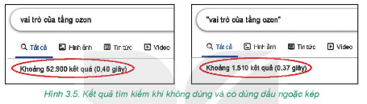
Tiết …: Bài 7. TÌM KIẾM THÔNG TIN TRÊN INTERNET
1. Tìm kiếm thông tin trên Internet.
? Kết quả tìm kiếm từ khóa vai trò của tầng ozon khi không dùng và có dùng dấu ngoặc kép có gì khác nhau?

Slide 13
Tiết …: Bài 7. TÌM KIẾM THÔNG TIN TRÊN INTERNET
1. Tìm kiếm thông tin trên Internet
Máy tìm kiếm:
b) Từ khóa:
- Từ khóa là một từ hoặc cụm từ liên quan đến nội dung cần tìm kiếm do người sử dụng cung cấp.
- Từ khóa tìm kiếm rất quan trọng.
- Lựa chọn từ khóa phù hợp sẽ giúp tìm kiếm thông tin nhanh và chính xác.

Slide 15

Tiết …: Bài 7. TÌM KIẾM THÔNG TIN TRÊN INTERNET
Câu 1/29 (SGK): Em hãy thay các số trong mỗi câu bằng một cụm từ thích hợp từ khóa, liên kết, tìm kiếm thông tin
a) Máy tìm kiếm là công cụ hỗ trợ …….…(1)………... trên internet theo yêu cầu của người sử dụng
b) Kết quả tìm kiếm là danh sách các …….…(2)………...
c) Cần chọn …….…(3)………... phù hợp
từ khóa
liên kết
tìm kiếm thông tin

Slide 16


Các cháu ơi! Đến giờ câu cá rồi.
Các cháu giúp ông bằng cách trả lời đúng các câu hỏi sau nhé!

Slide 17
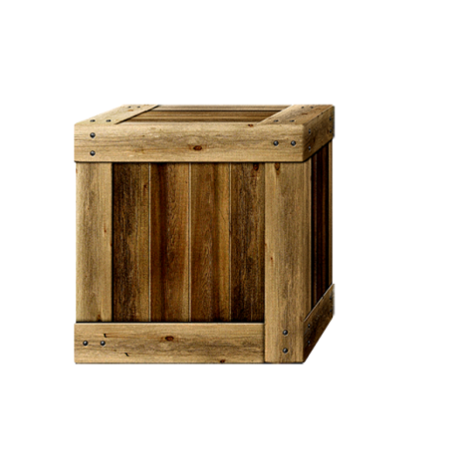







Câu hỏi 1: Sử dụng máy tìm kiếm em sẽ nhận được kết quả là gì?
A. Danh sách liên kết trỏ đến các trang web có chứa từ khóa.
B. Nội dung thông tin cần tìm kiếm trên một trang web.
C. Danh sách địa chỉ các trang web có chứa thông tin cần tìm.
D. Danh sách liên kết dạng văn bản.
B
A
SAI Mất rồi
C
D
SAI Mất rồi
SAI Mất rồi

Slide 18
Câu hỏi 2: Khi tìm kiếm thông tin bằng máy tìm kiếm, kết quả là danh sách liên kết dưới dạng nào?
A. Văn bản B. Hình ảnh
C. Video D. Văn bản, hình ảnh, video.
Sai mất rồi
B
Sai mất rồi
Sai mất rồi
C
A
D

Slide 19
Câu hỏi 3: Để tìm kiếm thông tin về lớp vỏ Trái Đất, em sử dụng từ khóa nào sau đây để thu hẹp phạm vi tìm kiếm?
A. Trái Đất B. Lớp vỏ Trái Đất
C. “lớp vỏ Trái Đất” D “lớp vỏ” + “Trái Đất”
B
Sai mất rồi
Sai mất rồi
Sai mất rồi
D
A
C

Slide 20
Ông cảm ơn các cháu giúp ông câu cá nhé!

Slide 22

- Xem lại các kiến thức đã học.
- Xem trước bài mới: Phần thực hành.

